Slide 1
Кого прививать в первую очередь? Последние рекомендации ВОЗ по вакцинации против гриппа
В группе риска беременные женщины – наивысший приоритет вакцинации, в любой стадии беременности. Иммунизация защищает и новорожденных до 6 мес
Дети (в возрасте 6 и старше мес) и взрослые, страдающие хроническими заболеваниями сердца и легких, метаболическими или почечными заболеваниями, хроническими поражениями печени, хроническими неврологическими расстройствами или с иммунодефицитными состояниями;
Вакцинация против гриппа снижает летальность на 28% у лиц с хроническими болезнями сердца и легких. У лиц с диабетом риск госпитализации снижается на 79%. Риск инфаркта миокарда у лиц с хр. заболеваниями сердца снижается у вакцинированных на 50%, Риск инсульта на 24%. Данные мета анализа.
Palace Abraham Mazes, Tainijoki-Seyer, Dr.Julia The Fifth ESWI Inf.conference, 14-17 september 2014 Riga
пожилые лица (старшего возраста определенного на национальном уровне)
медицинские работники, в том числе сотрудники домов престарелых и инвалидов;
лица, проживающие в домах престарелых и инвалидов;
другие группы, определяемые на основе национальных данных и исходя из имеющихся возможностей.
Эти лица подлежат обязательной ежегодной вакцинации против гриппа
WHO/Europe recommendations on influenza vaccination during the 2012-2013 winter season
Prevention and control of influenza. Recommendations of the Advisory Committee on Immunization Practices (ACIP). MMWR 2002; 51 (RR-3): 1–31.
Prosser LA et al. Health benefits, risks, and cost-effectiveness of influenza vaccination of children. Emerging Infectious Diseases, 2006, 12: 1548–1558.
Osterholm MT et al. Efficacy and effectiveness of influenza vaccines: a systematic review and meta-analysis. Lancet Infectious Diseases, 2012,12:36–44.
Glezen WP et al. Direct and indirect effectiveness of influenza vaccination delivered to children at school preceding an epidemic caused by 3 new influenza virus variants. The Journal of Infectious Diseases, 2010, 202:1626–1633.

Slide 2
Контингенты, подлежащие иммунизации против гриппа в РФ
дети с 6-ти месяцев;
учащиеся 1-11 классов;
студенты высших профессиональных и средних профессиональных учебных заведений;
взрослые, работающие по отдельным профессиям и должностям
(работники медицинских и образовательных учреждений, транспорта, коммунальной сферы и др.);
Согласно планам федерального правительства США, уровень вакцинации в среде медработников должен достигать 90%. Вакцинация медработников от гриппа защищает пациентов (группы риска) и снижает общую заболеваемость населения. Рекомендовано включать это условие в трудовой договор с мед.работником
взрослые старше 60 лет.
беременные женщины; на сайте НАСКИ кл.рекомендации
лица, подлежащие призыву на военную службу;
лица с хроническими заболеваниями, в том числе заболеваниями легких, сердечно-сосудистыми заболеваниями, метаболическими нарушениями и ожирением.
Приказ Минздрава России от 21.03.2014 № 125н "Об утверждении национального календаря профилактических прививок и календаря профилактических прививок по эпидемическим показаниям"

Slide 3
Охват вакцинацией против гриппа по группам риска в РФ в 2015 г.

Slide 4
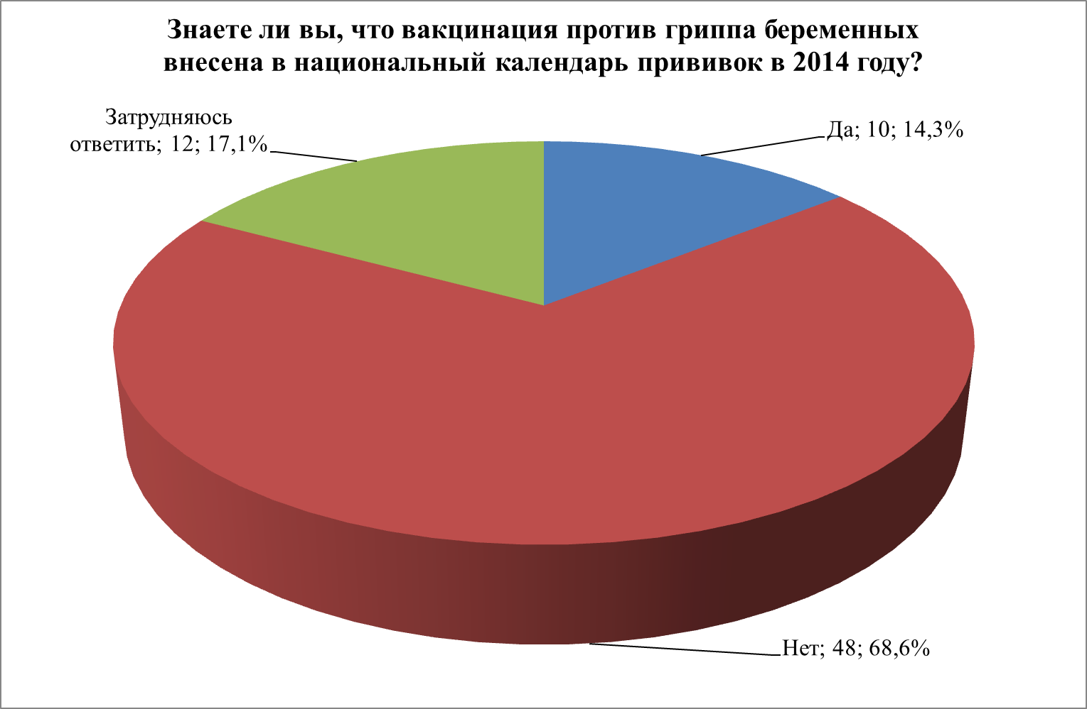
Почти 70% беременных не знает, что вакцинация против гриппа внесена в календарь прививок с 2014 г. Знает об этом лишь 14% опрошенных (Москва)

Slide 5
Информированность о том что вакцина против гриппа беременных внесена в Национальный календарь профилактических прививок России (В.В. Накарякова, А.А. Голубкова, С.С. Смирнова, 2016) Екатеринбург

Slide 6
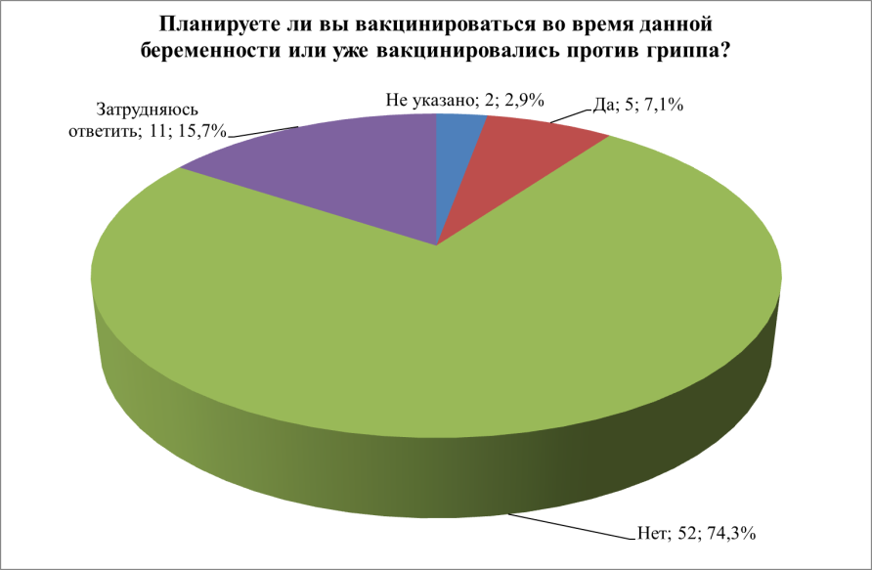
74,3 % беременных не планируют вакцинироваться против гриппа. Планируют вакцинацию только 7% опрошенных

Slide 7
Согласие на вакцинацию против гриппа во время беременности (В.В. Накарякова, А.А. Голубкова, С.С. Смирнова, 2016)

Slide 8
Причины отказа

Slide 9
Причины отказа

Slide 10
Повозрастные коэффициенты смертности населения от пневмонии (на 100 тыс. нас. соответствующего возраста, 2012 г.)

Slide 11
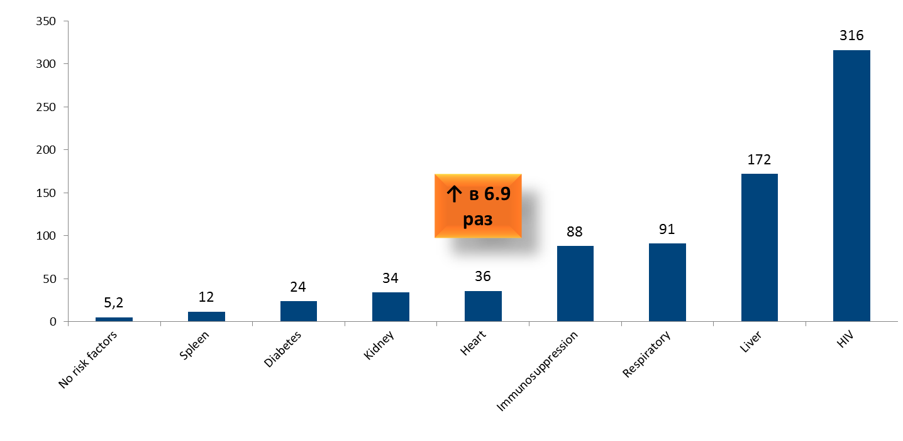
Риск инвазивных пневмококковых инфекций у взрослых
Estimated Annual Incidence (per 100,000) of IPD in Persons Aged 16–64 Years With Selected Underlying Conditions, England and Wales, 2002–2009
Заболеваемость ИПИ (на 100 000) среди 16-64 летних из групп риска (Англия, Уэльс, 2002-2009)
ИПИ на 100 000 в год
↑ в 17 раз
Incidence of IPD per 100,000 persons per year
↑ в 4.6 раз
Нет риска
Аспления
Диабет
ХЗ почек
ССЗ
Иммунокмпромпрометированные
ХЗЛ
ХЗ печени ВИЧ
Группы риска
11-12 March 2013 • Prague
van Hoek A et al. The effect of underlying clinical conditions on the risk of developing invasive pneumococcal disease
in England J Infect. 2012;65(1):17-24.
Notes:
Risk factor information on patients hospitalized for IPD in England and Wales was obtained by linking the national database of laboratory-confirmed cases to the hospital records of the patients. [van Hoek 2012 p18 col2 para2] The prevalence of risk factors in the hospitalized patients was compared with that estimated for the general population using data extracted from a survey of 55.6% of the general practices in England. [van Hoek 2012 p18 col1 para3] The estimated annual incidence of IPD for the subset of persons aged 16 to 64 years with selected underlying conditions is shown.
Of patients hospitalized for IPD and aged 16 to 64 years, 5971 had no risk factor for IPD, whereas 3612 had one or more risk factors. [van Hoek 2012 p20 Table3] Chronic heart disease* was the largest risk group with 1213 patients. [van Hoek 2012 p20 Table3]. As extrapolated to the general population, for persons aged 16 to 64 years with chronic heart disease, the estimated annual incidence of IPD was 36 (34–38) cases per 100,000. [van Hoek 2012 p20 Table3] The odds ratio comparing the risk group with the nonrisk group was 6.9 (6.5-7.4). [van Hoek 2012 p20 Table3]
*Ischemic heart disease requiring treatment, congenital heart disease, hypertension with cardiac complications, and heart failure. [Van Hoek 2012 p19 Table1]
Reference
van Hoek AJ, Andrews N, Waight PA, et al. The effect of underlying clinical conditions on the risk of developing invasive pneumococcal disease in England. J Infect. 2012;65(1):17-24.

Slide 12
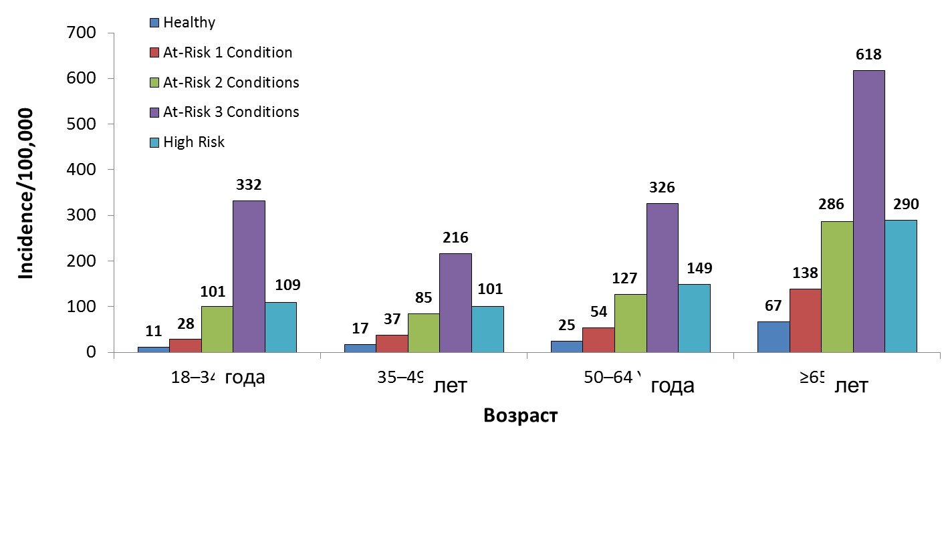
Заболеваемость пневмококковыми пневмониями (расчётные данные) в зависимости от количества сопутствующих заболеваний (США )
Здоровые
1 хр. заболевание
2 хр. Заболевания
3 хр. Заболевания
Иммунокомпрометированные
Заболеваемость на 100 000
Наличие 2 и более факторов риска у 9%–32% в зависимости от возраста
Pelton SI, et al. Presented at ISPPD 2014, Hyderabad, India. OP-390.

Slide 13
План мероприятий по сокращению смертности от болезней органов дыхания
Мероприятие | Ожидаемый результат | Целевые показатели эффективности реализации мероприятия
Профилактика респираторных инфекций путем иммунизации населения от гриппа и пневмококковой инфекции, в первую очередь в группах риска | Предупреждение развития заболеваний органов дыхания с тяжелыми нарушениями дыхательных функций снизит на 20 % случаев у детей до 5 лет и 44 % случаев у взрослых после 65 лет | Доля лиц иммунизированных от гриппа из групп риска, среди пациентов из групп риска | 30%
 |  | Доля лиц иммунизированных от и пневмококковой инфекции из групп риска, среди пациентов из групп риска | 10%
http://regulation.gov.ru/project/22676.html
Notes:
Доля лиц вакцинированных против ПИ из групп риска 10%

Slide 14
Одновременная вакцинация против гриппа и пневмококковой инфекции приносит дополнительную пользу пожилым людям с хроническими болезнями органов дыхания В этом когортном исследовании участвовало 1898 пожилых людей в Миннеаполисе (США),
100%
Только пневмококковая вакцина
Только вакцина против гриппа
81%
80%
Вакцины против гриппа и пневмококковой инфекции
70%
63%
Снижение (%)
60%
52%
40%
34%
27%
20%
0%
Уменьшение риска госпитализаций в связи с пневмонией
Уменьшение общей смертности
Nichol KL. The additive benefits of influenza and pneumococcal vaccinations during influenza seasons among elderly persons with chronic lung disease. Arch Intern Med. 1999 Nov 8;159(20):2437-42
Notes:
14
Данное исследование было проведено для прояснения благоприятных эффектов вакцинации против гриппа и пневмококковой инфекции в течение 3-х сезонов гриппа (1993-1994, 1994-1995, 1995-1996) у пожилых людей с хроническим заболеванием легких.
В этом когортном исследовании участвовало 1898 пожилых людей, наблюдающихся в крупной организации медицинского обслуживания в Миннеаполисе (США), у которых ранее было диагностирована ХОБЛ. Пациентов исключали из когорты, если они были старше 65 лет по состоянию на 1 октября 1993 года и если ХОБЛ была диагностирована в течение предыдущих 12 месяцев.
Уровни охвата вакцинацией против гриппа в эти три сезона составили 72, 74 и 75%
Вакцинация против гриппа в отдельности ассоциировалась со снижением на 52% риска госпитализации в связи с пневмонией 52% (95% доверительный интервал (ДИ): 18±72) и риска смерти на 70% (95% ДИ: 57±89).
Вакцинация против пневмококковой инфекции в отдельности ассоциировалась со снижением на 27% риска госпитализации в связи с пневмонией (95% ДИ: 13±52) и риска смерти на 34% (95% ДИ: 6±54).
Одновременное введение этих вакцин ассоциировалось со снижением риска госпитализации в связи с пневмонией на 63% (95% ДИ: 29±80) и риска смерти на 81% (95% ДИ: 68±88), по сравнению с отсутствием вакцинации вообще. Данные результаты были взаимодополняющими, и признаков взаимодействия между вакцинами не было.
Эти наблюдения показывают, что вакцинация против пневмококковой инфекции у пожилых людей с ХОБЛ может быть связана с дополнительными благоприятными эффектами, в том числе значительным снижением риска смерти. Хотя снижение риска госпитализации в связи с пневмонией в течение трех сезонов гриппа не было значимым, когда пневмококковую вакцину изучали в течение 2-х летнего периода, ее введение ассоциировалось с достоверным уменьшением риска госпитализации в связи с пневмонией.
Литература:
(36) Nichol KL. The additive benefits of influenza and pneumococcal vaccinations during influenza seasons among elderly persons with chronic lung disease.
Arch Intern Med. 1999 Nov 8;159(20):2437-42

